Slide 1

ASPETTI LEGALI E FINANZIARI IN HORIZON EUROPE – PARTE 2
FOCUS LUMP SUM
Università degli Studi di Palermo
28 Maggio 2025 | h. 10:00 – 12:00 CET
CORSO ONLINE

Slide 2

Docente APRE
Daniele Gizzi
NCP Horizon Europe for Legal and Financial and Research Infrastructures

Slide 3
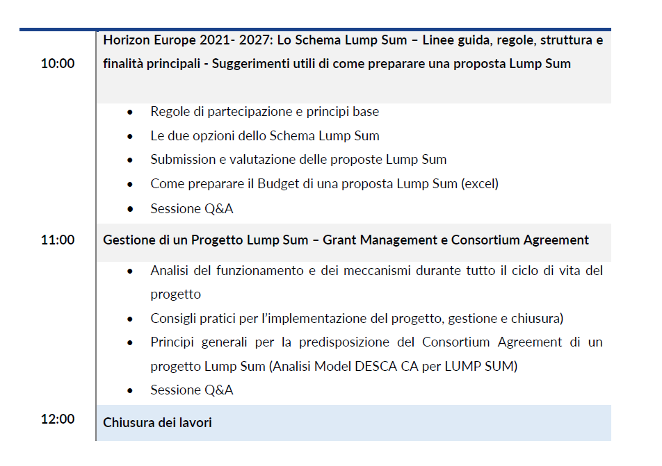
Agenda

Slide 4

Come funziona lo schema lump sum

Slide 5
Lo schema lump sum - definizione
LUMP SUM: importo globale, determinato ex ante, a copertura di tutti i costi sostenuti per implementare il progetto ed erogato al completamento delle attività
Forma di costo differente da
Actual cost: costo realmente sostenuto dal beneficiario
Unit cost: importo unitario predeterminato dalla CE oppure dal beneficiario (esempio SME OWNER)

Slide 6

Lo schema lump sum. Quando?
Forma di costo utilizzata se previsto dal Work Programme
Usato per CSA, RIA e IA
Forma di costo non utilizzata nel MGA generale
MGA specifico per i progetti che utilizzano in via
esclusiva lo schema Lump Sum

Slide 7
Lump Sum – Quali novità
Significativo potenziale di semplificazione
Nonostante le semplificazioni, il finanziamento basato sul rimborso dei costi sostenuti resta complesso e soggetto ad errori
Lump Sum, eliminazione degli obblighi di:
rendicontazione dei costi reali
audit finanziari ex post (riduzione degli oneri amministrativi)
L'accesso al programma diventa più semplice, soprattutto per le piccole organizzazioni e i «nuovi arrivati»
Maggior focus sui contenuti
Meno attenzione alla gestione finanziaria e più attenzione al contenuto tecnico-scientifico dei progetti

Slide 8

Due opzioni per la determinazione del contributo
Opzione 1
  Ammontare del contributo prestabilito «fixed amount» nella call (Opzione 1a), tutti i progetti avranno lo stesso importo o prefissato per determinate attività (Opzione 1b)
  Nella proposta vengono descritte le risorse impiegate per raggiungere gli obiettivi
  Il budget prevede la ripartizione dell’importo per Work Packages e per beneficiario
  Nel corso della valutazione occorrerà assicurare che ci sia un appropriato impiego di risorse
Opzione 2
  Ammontare del contributo definito contrattualmente nel Grant Agreement
  La proposta deve contenere una dettagliata stima dei costi
  Il budget prevede la ripartizione dell’importo per Work Packages e per beneficiario
  La dettagliata ripartizione dei costi è oggetto di valutazione, verranno elaborate delle raccomandazioni
  Il budget proposto viene inserito nel Grant Agreement solo dopo la valutazione

Slide 9
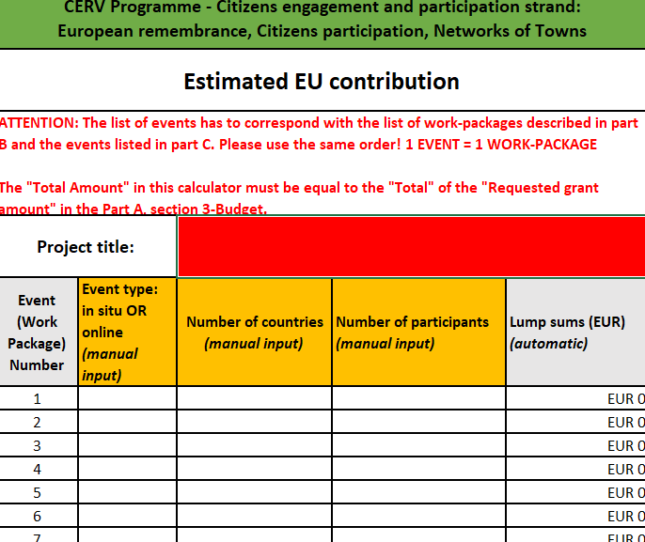
Opzione 1b
https://ec.europa.eu/info/funding-tenders/opportunities/portal/screen/how-to-participate/reference-documents?programmePeriod=2021-2027&frameworkProgramme=43251589

Slide 10

Opzione 2

Slide 11

La predisposizione di una proposta
Lump Sum: budget e Work Packages

Slide 12
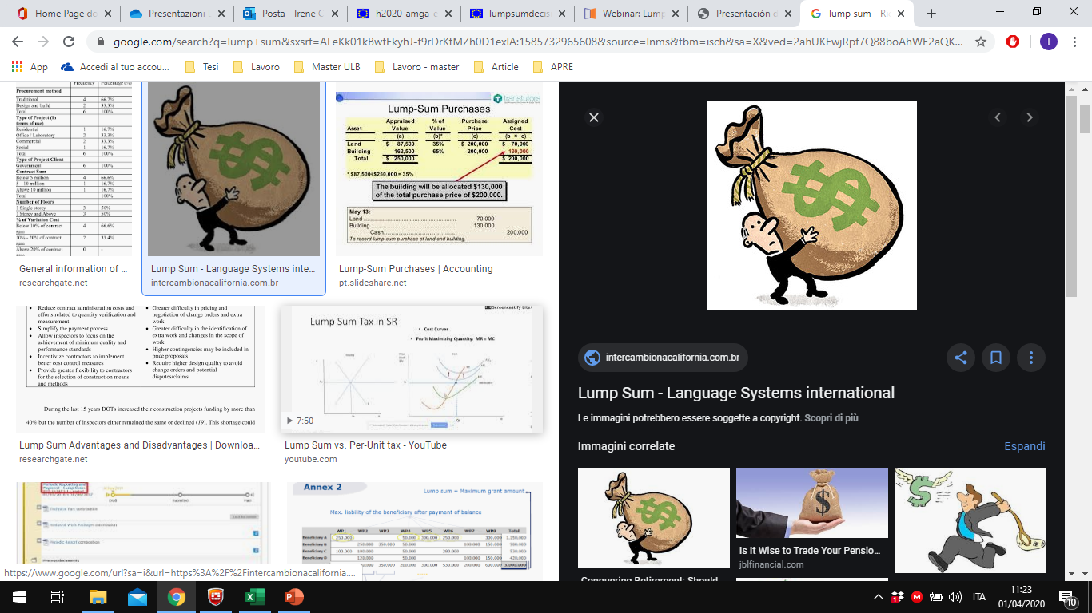
…la stima dei costi
la stima dei costi deve essere un'approssimazione dei costi effettivi, ovvero:
In coerenza con i principi di un actual cost grant (art. 6 AMGA)
deve essere in linea con le pratiche di contabilità interna dell’ente
deve essere ragionevole/non eccessivo
deve essere in linea e necessaria per le attività proposte

Slide 13
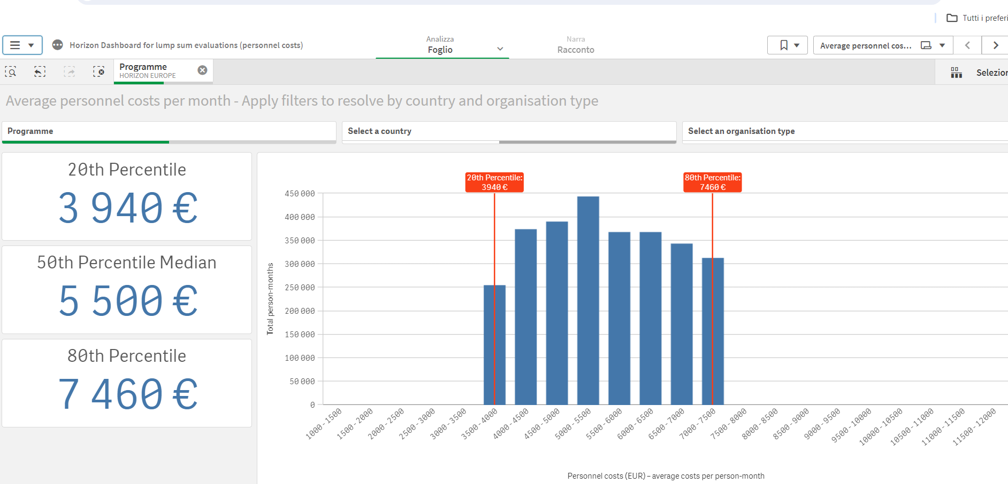
Dashboard
https://dashboard.tech.ec.europa.eu/qs_digit_dashboard_mt/public/sense/app/10526974-8664-4f61-8b86-8ecd3a3c8aec/sheet/4304a311-3099-4fe1-97ed-41f6f2782651/state/analysis

Slide 14
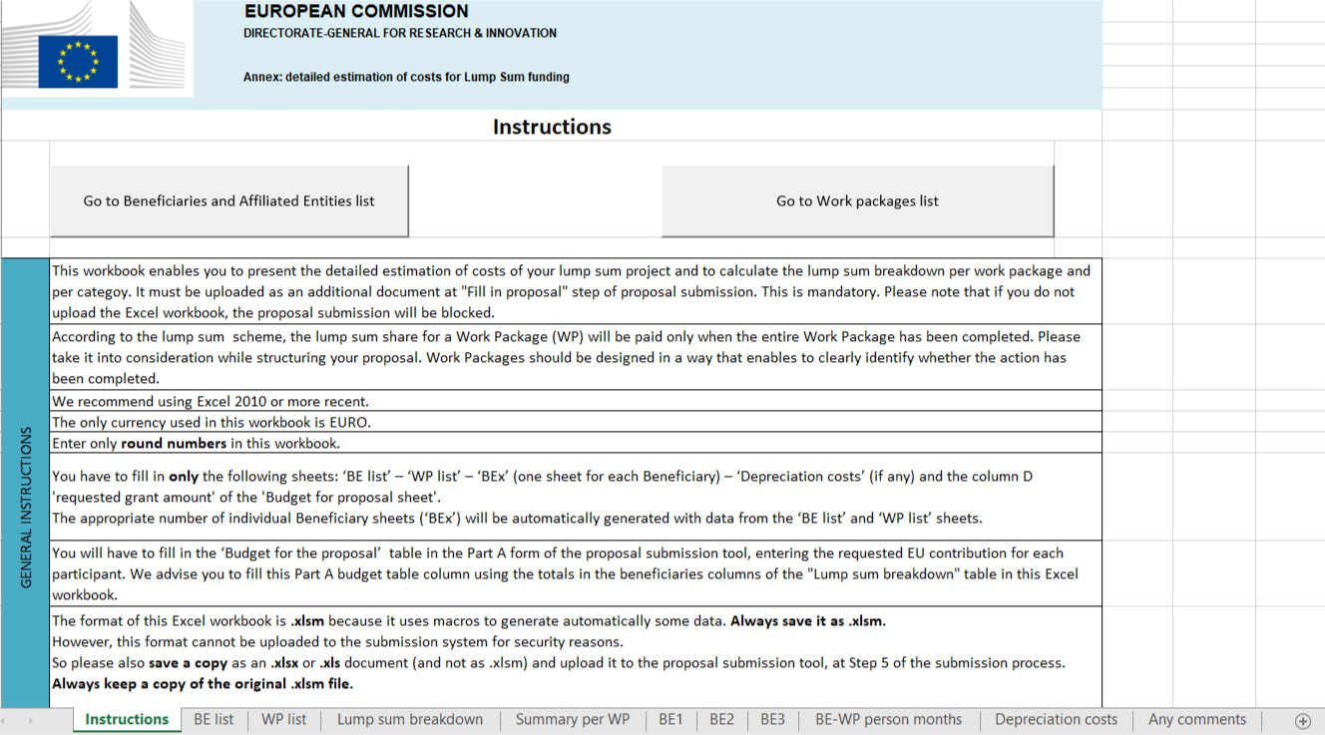
Template excel: come si compila?
Si consiglia di utilizzare Excel 2010 o una versione più recente
La valuta utilizzata nel modello Excel è l'EURO
Leggere le istruzioni dettagliate nella prima scheda del file Excel
Per la vostra proposta, dovete sempre utilizzare il file scaricabile dal sistema di sottomissione online

Slide 15
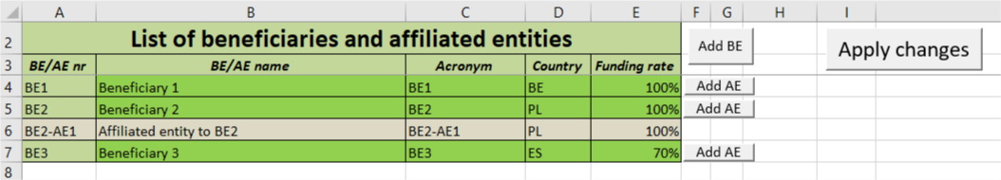
Compilare l’elenco dei beneficiari: (‘BE list’ tab)
Per aggiungere un beneficiario, fare clic sul pulsante «Add BE» per generare una riga aggiuntiva alla tabella. È possibile aggiungere tutti i beneficiari desiderati
Per aggiungere un'entità affiliata, fare clic sul pulsante «Add AE» sulla riga del beneficiario a cui l'entità è affiliata. Per ogni beneficiario e ogni entità affiliata, scrivere il nome e l'acronimo dell'organizzazione e scegliere il Paese e la % di finanziamento dal menù a tendina
Una volta completato il foglio «BE list», è necessario fare clic sul pulsante «Apply changes» per generare le relative schede nella cartella di lavoro: si creerà una scheda per ogni beneficiario
Quale tasso di finanziamento scegliere? Le azioni RIA e CSA hanno un tasso di finanziamento del 100%; le IA, del 70% (tranne che per le persone giuridiche non for profit, per le quali si applica un tasso del 100%). Altri tassi di finanziamento possono essere specificati nel Work Programme o nella topic description.

Slide 16
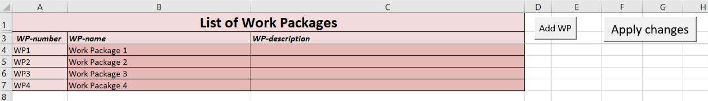
Compilare la lista dei WPs: (‘WPs list’ tab)
Per aggiungere un WP, fare clic sul pulsante «Add WP» per generare una riga aggiuntiva alla tabella. È possibile aggiungere i WP desiderati. Seguire lo stesso ordine della Parte B dell’application
Una volta completato il foglio " WP List", è necessario fare clic sul pulsante "Appy changes": in questo modo verrà creata una tabella per ogni WP, che verrà aggiunta alle schede individuali dei beneficiari

Slide 17
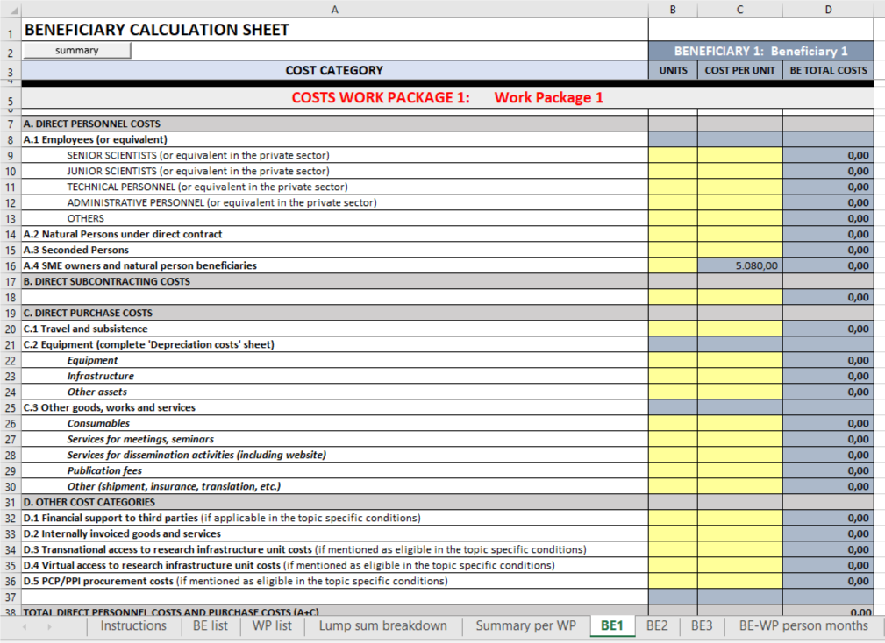
Compilare le schede dei beneficiaries (‘BEx’tab)
Compilare il foglio "BEx" per ogni beneficiario. Questo foglio comprende una sezione separata per ogni WP. Per ogni WP, inserire le stime dei costi per ogni categoria di costo utilizzata
Inserire solo il numero di unità e il costo per unità per ogni categoria di costo (celle gialle). Il totale dei costi per categoria viene calcolato automaticamente
Per il costo unitario, inserire solo numeri interi
Se il beneficiario non contribuisce a uno specifico WP, lasciare le celle vuote

Slide 18
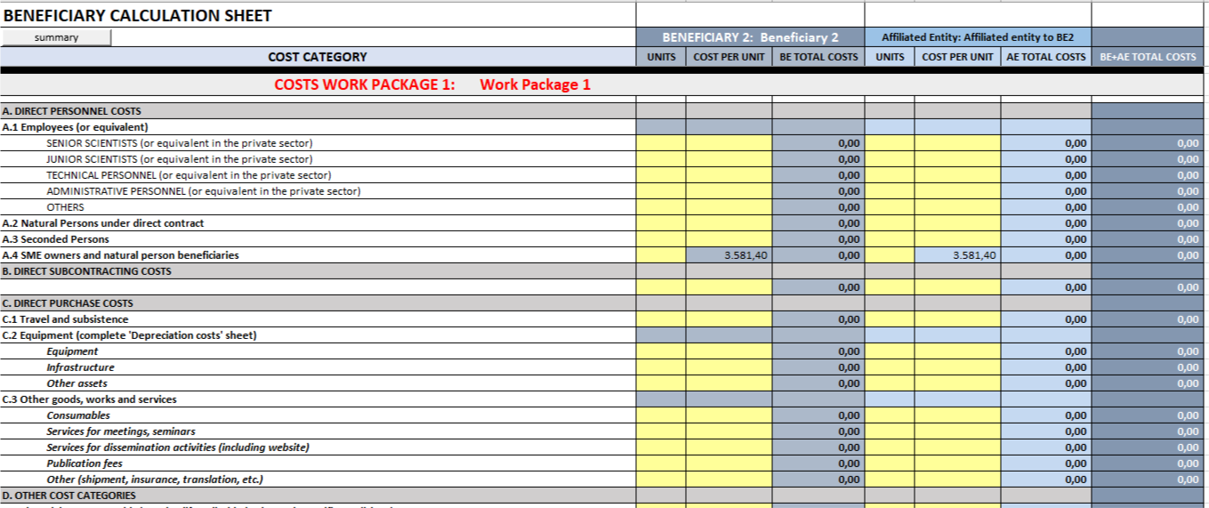
Compilare le schede delle affiliated entities (‘BEx’ tab) – affiliated entities
Se un beneficiario ha un'entità affiliata, le colonne dell’AE saranno generate automaticamente nella scheda del file excel del beneficiario a cui è affiliato
Inserire le stime dei costi dell'entità affiliata come per il beneficiario principale

Slide 19
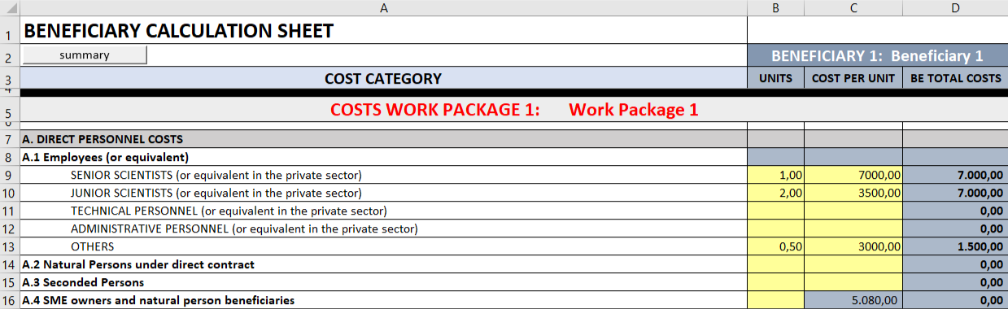
Compilare le schede dei beneficiaries – personnel costs
Inserire il numero totale di unità e il costo medio per unità per ogni categoria dei costi del personale
1 unità = 1 person-month
Per gli SME Owner (A4), il costo per unità è predefinito

Slide 20
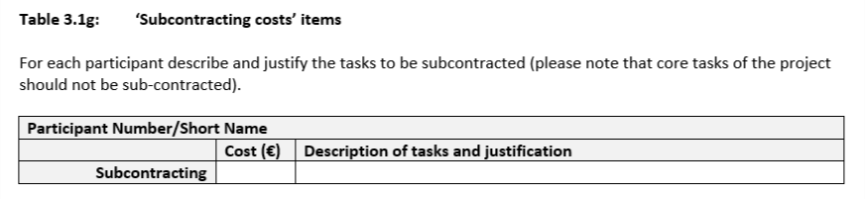
Compilare le schede dei beneficiaries – subcontracting costs
Inserire il numero di attività subappaltate per beneficiario e per WP come numero di unità. Il costo per unità sarà una media dei costi del totale della attività subappaltate. Non sono richieste altre informazioni dettagliate nel file Excel
Le attività da subappaltare e i relativi costi devono essere descritti e giustificati nella tabella 3.1g della parte B della proposta
I costi inseriti qui devono corrispondere a quelli inseriti nel file Excel.

Slide 21
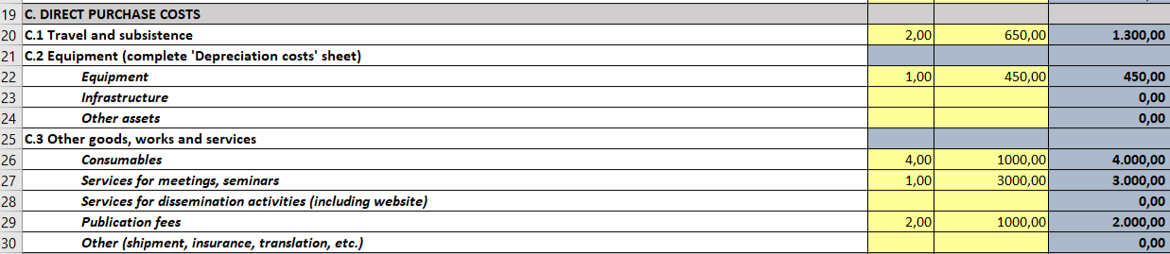
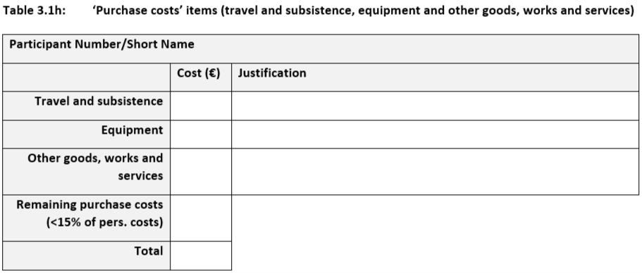
Compilare le schede dei beneficiaries – purchase costs
Inserire il numero totale di unità e il costo medio per unità per ogni categoria di costo rilevante
Il costo unitario sarà una media dei prezzi di tutti gli articoli della categoria per un determinato beneficiario e per WP
Se i costi di acquisto superano il 15% dei costi del personale per singolo beneficiario, si dovrà compilare la tabella 3.1h della Parte B della proposta

Slide 22
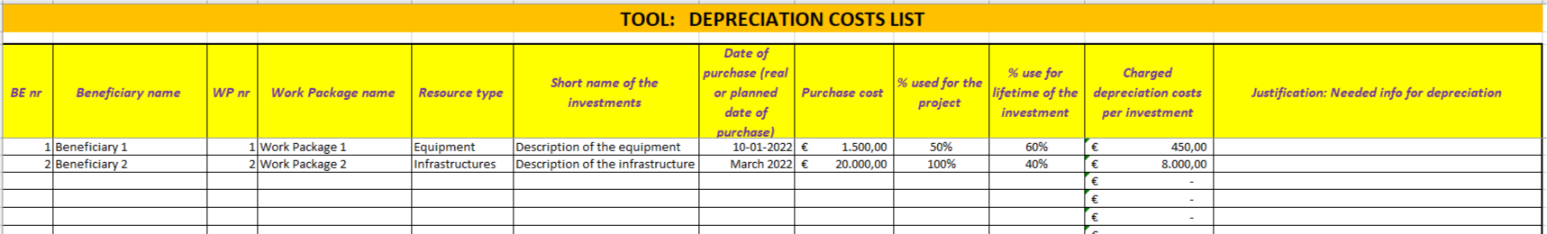
Compilare le schede dei beneficiaries –depreciation costs (1)
Per la categoria "Equipment" è necessario inserire i costi di ammortamento nelle singole schede dei beneficiari:
Inserire le informazioni relative a: beneficiario, WP, tipologia di risorsa, nome dell'investimento, data di acquisto
Identificare il prezzo (stimato) dell'attrezzatura nella colonna «Purchase cost»
Identificare la percentuale di utilizzo dell'attrezzatura per il progetto nella colonna «% utilizzata per il progetto»
Dividere il periodo (in mesi) in cui l'attrezzatura è stata utilizzata per il progetto per il periodo di ammortamento (in mesi) dell'attrezzatura. Moltiplicare i risultati per il 100%. Identificare il risultato nella colonna «% di utilizzo per la durata dell'investimento»

Slide 23
Compilare le schede dei beneficiaries –depreciation costs (2)
L’importo dei costi di ammortamento NON viene trasferito automaticamente alla rispettiva scheda "BEx". È necessario aggiungere manualmente tali costi nella sezione dedicata della scheda 'BEx’
Se nella scheda «Depreciation costs» sono presenti più voci per una singola sezione (stesso beneficiario, stesso WP e stessa tipologia di risorsa), è necessario inserire il numero di voci come unità e aggiungere la media dei costi di ammortamento come "costo per unità"
In alcuni casi, il Work Programme specifica che gli acquisti di attrezzature, infrastrutture e altri beni possono essere dichiarati come costi interamente capitalizzati. In tal caso, i costi interamente capitalizzati devono essere indicati nella sezione "C.2 Equipment"

Slide 24
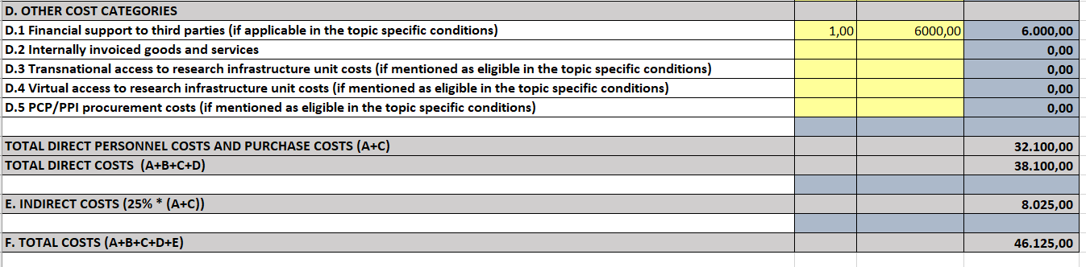
Compilare le schede dei beneficiaries - other direct costs and indirect costs
Alcuni tipologie di costi possono essere inserite solo se esplicitamente previsto nelle condizioni specifiche della call. Esempi:
sostegno finanziario a terze parti (FSTP)
costi per l'accesso transnazionale e virtuale alle infrastrutture di ricerca
costi per la gestione di appalti PCP/PPI

Slide 25
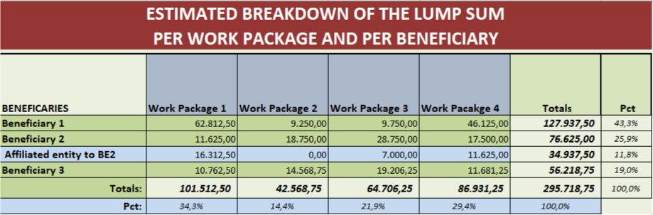
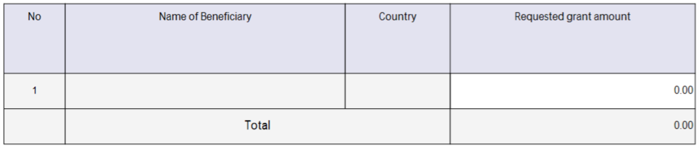
Lump sum breakdown
La tabella Excel genera in automatico la ripartizione dell'importo lump sum per beneficiario/entità affiliata e per WP, applicando la % di finanziamento scelto nell'elenco dei beneficiari
Nella parte A della proposta è necessario compilare la tabella "Budget for the proposal", inserendo l'importo del contributo richiesto per ciascun partecipante. Si utilizzeranno gli importi totali per beneficiario riportati nella tabella "Estimated breakdown of the lump sum per work package and per beneficiary’" nel file Excel
Excel file
Parte A

Slide 26
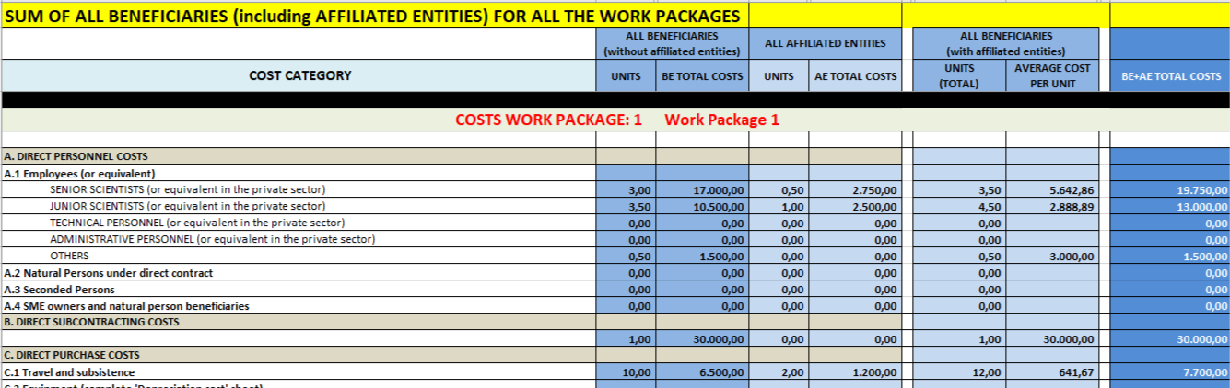
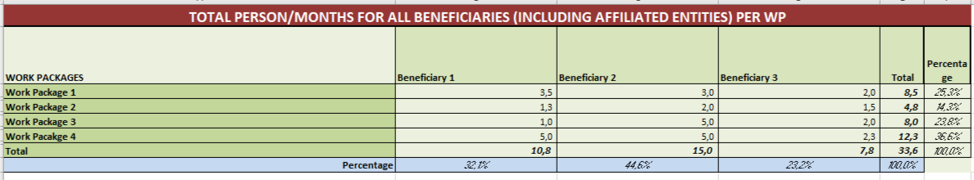
Tabelle riassuntive
Le tabelle ‘Summary per WP’ and ‘BE-WP person months’ si generano automaticamente
Saranno esaminate dai valutatori durante la valutazione della proposta

Slide 27
Reference documents
https://ec.europa.eu/info/funding-tenders/opportunities/portal/screen/how-to-participate/reference-documents;programCode=HORIZON

Slide 28
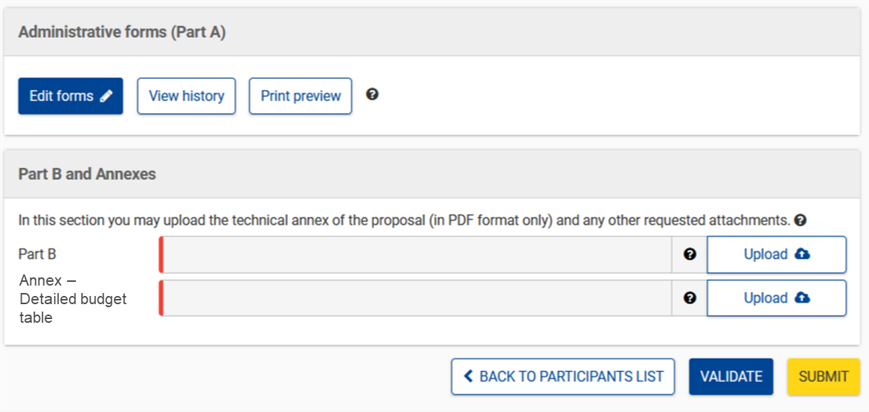
Caricare il file excel
Una volta completata la «detailed budget table», caricarla nel sistema di presentazione online come allegato al modello della parte B
Il formato del modello Excel è .xlsm perché utilizza delle macro. Durante il lavoro, salvare sempre in formato .xlsm MA caricare il file Excel in formato .xlsx o .xls.
Per motivi di sicurezza, non è possibile caricare il file in formato .xlsm. Conservare sempre una copia del file .xlsm originale

Slide 29

Design dei WPs…Suggerimenti (1)
  Massima attenzione alla strutturazione dei WPs, considerato che sono la base di riferimento per l’erogazione del contributo
  Il numero di WPs deve essere ragionevole (non più di quanto sia possibile gestire)
  La loro costruzione deve essere logica:
    I WP devono rappresentare la principale suddivisione del piano di lavoro del progetto
    Non limitarli ad una singola attività (o a parte di essa)
    Non ridurre le attività di un WP a quello di un Task
    Una % di avanzamento non è un WP (ad es. il 50% dei test)
    Un lasso di tempo non è un WP (ad esempio, le attività del primo anno)

Slide 30
Design dei WPs…Suggerimenti (2)
  I WP orizzontali (management, disseminazione e comunicazione) possono essere costruiti e divisi facendo riferimento ai periodi di reporting (cash flow)
  Considerare in maniera ragionevole il contributo dei partners e la dimensione del WP
  E’ sconsigliato di fare lavorare un solo partner per WP
  Essere chiari nella definizione delle attività, dei deliverables e delle milestones

Slide 31
Divisione dei Work Packages
Single long-duration work package
Split work packages, same content
Splitting WPs along the boundaries of reporting periods allows activities to be reimbursed at intermediate payments.
In case the resulting work packages have the same tasks, there is no need to repeat the same description for each split work package in the proposal (part B, table 3.1b).
Splitting *
Splitting WPs is entirely optional. It should be used if needed to optimise the cash flow.

Slide 32
La valutazione della proposta lump sum (1)
La proposta sarà valutata da esperti indipendenti in base ai criteri di valutazione standard: excellence, impact e implementation
Le stime dei costi saranno valutate rispetto alle attività proposte nell'ambito dell’implementation criterion
Gli esperti si assicureranno che le stime siano ragionevoli e non eccessive (in linea con le pratiche contabili del BEN; HE Dashboard per i costi del personale)
Se gli esperti riscontrano costi sovrastimati, ciò viene registrato nell’Evaluation Summary Report (proposte che hanno ricevuto invito per GAP o rigettate) e si rifletterà in una modifica del contributo originario lump sum nel GA

Slide 33
La valutazione della proposta lump sum (2)
Inoltre, i valutatori possono formulare raccomandazioni specifiche sulle quote LS e sulle stime dei costi. Possono raccomandare:
di ridurre l'importo forfettario per WP/beneficiario
di ridistribuire le quote forfettarie tra WPs/beneficiari
A seguito delle raccomandazioni dei valutatori, l'importo del contributo richiesto potrebbe essere diminuito. L'importo della sovvenzione richiesta NON può mai essere aumentato.

Slide 34
La valutazione della proposta lump sum (3)
Come in un actual cost grant, riceverete un feedback sulla proposta
Se la proposta è nella main list o reserve list:
nell’Evaluation Summary Report (ESR) verranno forniti commenti sulla budget table, e
tagli al budget o trasferimenti di budget tra beneficiari e/o WPs, decisi nel corso della valutazione, se presenti, saranno dettagliati durante la fase di GAP, per consentirne l’attuazione

Slide 35
La valutazione della proposta lump sum (4)
Se la proposta è classificata al di sotto della soglia o del budget disponibile:
di regola, non ci saranno commenti dettagliati sulla budget table, a meno che la vostra proposta non venga respinta, ad es., a causa di una stima errata del budget (ad esempio, un importo del budget significativamente sovrastimato o sottostimato)
L’Evaluation Result Letter (ERL) rifletterà gli eventuali tagli al budget decisi durante la valutazione

Slide 36
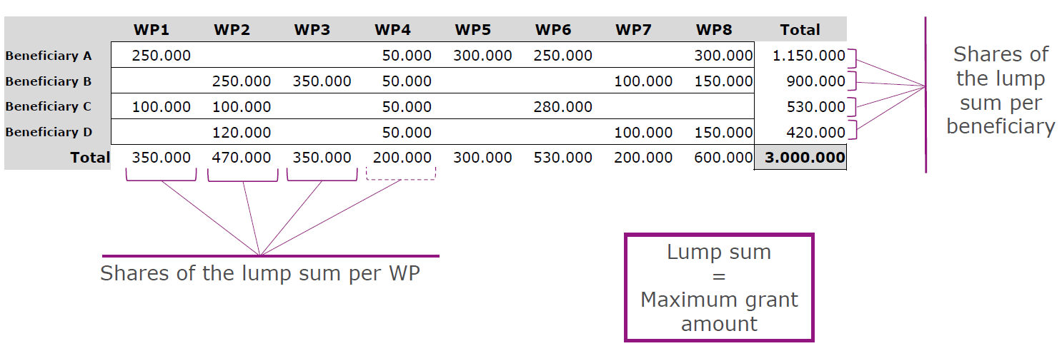
Il budget (Annex 2)
Art.5.4
Lump Sum MGA

Slide 37
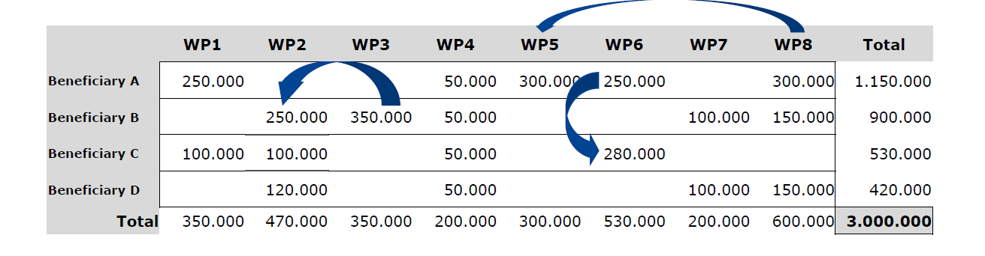
Budget flexibility
Art.5.4 Lump Sum MGA
Flessibilità nell’utilizzo del budget, purché il progetto venga realizzato come concordato
L'effettiva distribuzione della somma lump sum è invisibile alla COMM UE
I trasferimenti di budget richiedono un emendamento se il consorzio vuole rifletterli nel GA
I trasferimenti tra WPs sono possibili se:
i WPs interessati non sono già stati completati (e dichiarati nel technical report)
sono giustificati dall'attuazione tecnica e scientifica dell'azione

Slide 38

I pagamenti nello schema Lump Sum

Slide 39
Pagamenti
I pagamenti sono effettuati al Coordinatore secondo le seguenti modalità:
pre-finanziamento entro 30 giorni dall’entrata in vigore del contratto o 10 giorni prima della data d’inzio del progetto (si sceglie la data più tardiva)
una trattenuta pari al 5% del totale del grant, destinata al Mutual Insurance Mechanism, viene effettuata alla fonte sull’ammontare del prefinanziamento
pagamento/i intermedi a rimborso dei costi eleggibili dichiarati entro 90 giorni dalla ricezione del periodic report; il pagamento intermedio è condizionato all’approvazione del periodic report
pagamento finale successivamente all’approvazione del rapporto finale
Il pre-finanziamento + i pagamenti periodici non possono superare il 90% dell’importo totale del grant

Slide 40
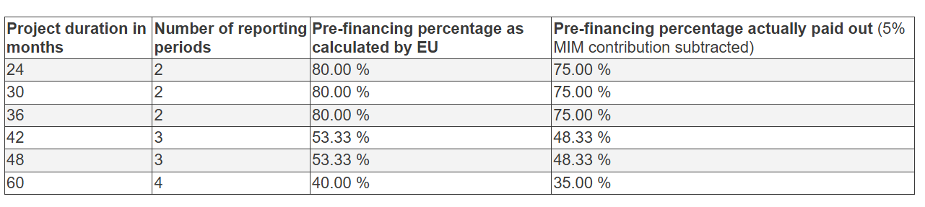
Calcolo del Pre-financing

Slide 41
Mutual Insurance Mechanism
Al momento dell’erogazione del prefinanziamento
viene trattenuto un importo pari
al 5% del contributo complessivo.

Slide 42
Approvazione e pagamento dei WPs
WP vengono accettati se le attività sono state svolte. Possono essere accettati anche quando tutti i compiti essenziali sono stati completati (90%), quando sono stati svolti compiti equivalenti o quando sono state giustificate le deviazioni
Se si vuole modificare la quota LS per WP e BEN si procederà con un emendamento al GA, se questo si riflette in una modifica sostanziale dell’azione; in tutti gli altri casi, se le modifiche non sono rilevanti, sarà possibile giustificarle nella sezione «Deviations» del technical report (NO emendamento)

Slide 43
Approvazione e pagamento dei WPs
Prima che un WP (che avete dichiarato completato) venga respinto come incompleto, siete invitati a rispondere alle osservazioni del Project Officer
Se il rifiuto viene confermato, la quota LS in questione non verrà pagata in quel momento. Dovrete completare il WP in un secondo momento e dichiararlo alla fine di ogni successivo reporting period
Se non è possibile completare un WP entro la fine del progetto (ad es., per motivi tecnici o per cause di forza maggiore), la quota LS verrà pagata parzialmente in base al grado di completamento (N.B. La decisione sul pagamento parziale sarà presa caso per caso)

Slide 44
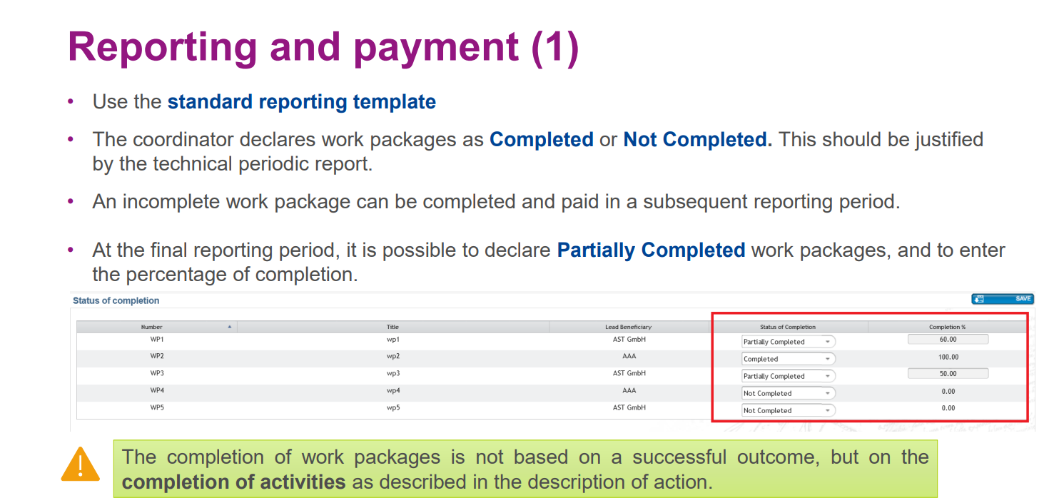

Slide 45
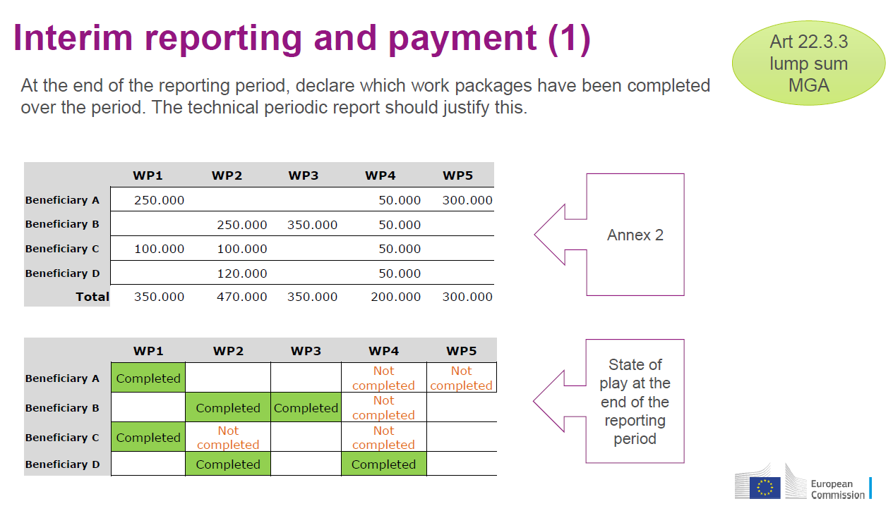

Slide 46
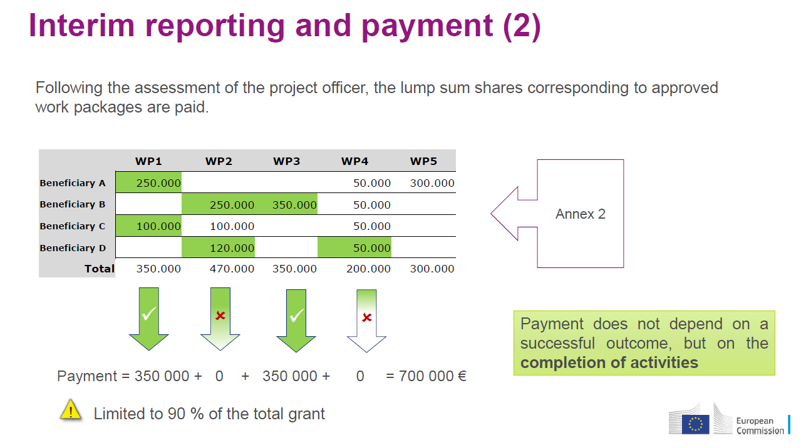

Slide 47
Lo schema dei pagamenti…riassumendo
Prefinanziamento | Pagamento intermedio | Pagamento finale
Stessi principi previsti nel MGA basato sugli actual costs Il coordinatore distribuisce la somma tra i partner nel rispetto di quanto previsto nel GA e nel Consortium Agreement | Uno o più di uno A fronte della sottomissione del report, saranno pagate la quota di contributo LS relative ai WP che sono stati completati | A chiusura del progetto, dopo la sottomissione del report finale È possibile il pagamento dei WP parzialmente completati (con eventuale riduzione della quota LS prevista nel GA) Erogato il 5% destinato al Mutual Insurance Mechanism

Slide 48
Checks, reviews e audit (1)
Parte tecnica:
controllo periodico sull’implementazione del progetto
utilizzare il modello disponibile nel Periodic Reporting Tool del F&T Portal
Parte finanziaria:
sensibilmente ridotte le obbligazioni finanziarie
rendiconto finanziario: dichiarazione della propria quota di contributo indicata nell'Allegato 2, in relazione ai WPs completati durante il periodo di rendicontazione
no audit finanziario

Slide 49
Checks, reviews e audit (2)
L’audit si concentrerà sull’implementazione tecnica – NO audit finanziario
In particolare assicurare il rispetto degli obblighi previsti nel GA:
  Obbligo di disseminazione e sfruttamento dei risultati
  Obbligazioni relativi all’IPR
  Obbligazioni relativi alle terze parti
  Altre obbligazioni (etica, protezione dei dati, gender equality,..)

Slide 50
Keeping records
You need (e.g.)
Technical documents
Publications, prototypes, deliverables
…any document proving that the work was done as detailed in Annex 1
You don't need
Time-sheets
Pay-slips or contracts
Depreciation policy
Invoices
…any documents proving the actual costs incurred
Documentation required by good research practices such as lab books
Same as for all Horizon Europe grants

Slide 51
Che cosa è opportuno regolamentare nel Consortium Agreement

Slide 52
Cosa è il Consortium Agreement? (art.7.4 AMGA HE)
Accordo privato siglato fra i partner di un progetto finanziato nell’ambito del Programma Quadro, per regolare eventuali controversie che dovessero presentarsi e garantire una piena attuazione dell’azione.
È un accordo privato fra le parti in cui la EC non ne è parte!
La stipula è OBBLIGATORIA quando è prevista dal bando; in tutti gli altri casi, è fortemente raccomandato (best practice!)
Compatibile con il Grant Agreement, che prevale in caso di contraddizioni

Slide 53
Quando?
Si raccomanda la predisposizione del Consortium Agreement prima della firma del Grant Agreement.
L’iniziativa di avviare le trattative proviene solitamente dal coordinatore.
- Considerato che generalmente il CA è predisposto prima dell’avvio del progetto, i costi per la sua redazione non sono eleggibili; viceversa, se l’aggiornamento del CA avviene in corso di progetto, i relativi costi saranno eccezionalmente ammissibili.
Perché?
Gli obiettivi del Consortium Agreement sono quelli di regolamentare i rapporti tra i partecipanti, tutelare i relativi interessi e assicurare un’efficace gestione del progetto.
Come?
In versione cartacea, NON tramite il Funding & tender portal.
E’ possibile utilizzare dei modelli (DESCA; Digital Europe).

Slide 54
Chi lo firma?
Grant Agreement
Funding Authority (Commissione europea, Agenzia esecutiva,..)
Consorzio – Coordinatore e partner
Consortium Agreement
Coordinatore
Partner
Grant Agreement
Consortium Agreement
54
Notes:
54

Slide 55
Elementi tipici generalmente presenti in un CA
Informazioni sui partecipanti al progetto;
Breve descrizione del contesto e dell’obiettivo del Consortium Agreement;
Disposizioni relative alla gestione del progetto (struttura di governo, procedure di decisione, …);
Disposizioni finanziarie in materia di distribuzione dei pagamenti;
Disposizioni in materia di proprietà intellettuale (disposizioni sul trasferimento dei risultati, sulla loro protezione, uso e diritto di accesso alle conoscenze preesistenti,…);
Altre disposizioni generali (data di inizio del progetto, durata del Consortium Agreement,…)

Slide 56
Elementi che sarebbe opportuno inserire…
Disposizioni tecniche (ruoli di ciascun partner, descrizione dei mezzi messi a disposizione dei partner, la pianificazione del lavoro, ….);
Procedure e condizioni relative all’accesso di nuovi partner al CA o/e in caso di cambiamenti nel consortium (es. casi in cui un partner lascia il consortium o uno nuovo viene aggiunto);
Disposizioni da applicare in caso di violazione delle regole in materia di confidenzialità;
Legge applicabile in caso di conflitto e sanzioni che derivano dal mancato rispetto del Consortium Agreement

Slide 57
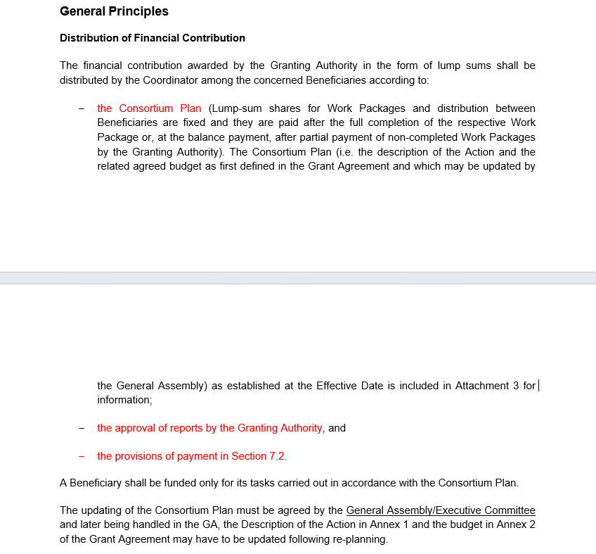
Consortium Agreement: pagamenti (1)
Principi generali
Specificare come il coordinatore distribuirà il contributo ai partner:
in accordo con piano consortile (specificare come sono pagate le quote LS)
dopo approvazione reports da parte Granting Authority
introdurre un sotto paragrafo nella sezione «financial provisions», in cui verrà dettagliato il piano dei pagamenti

Slide 58
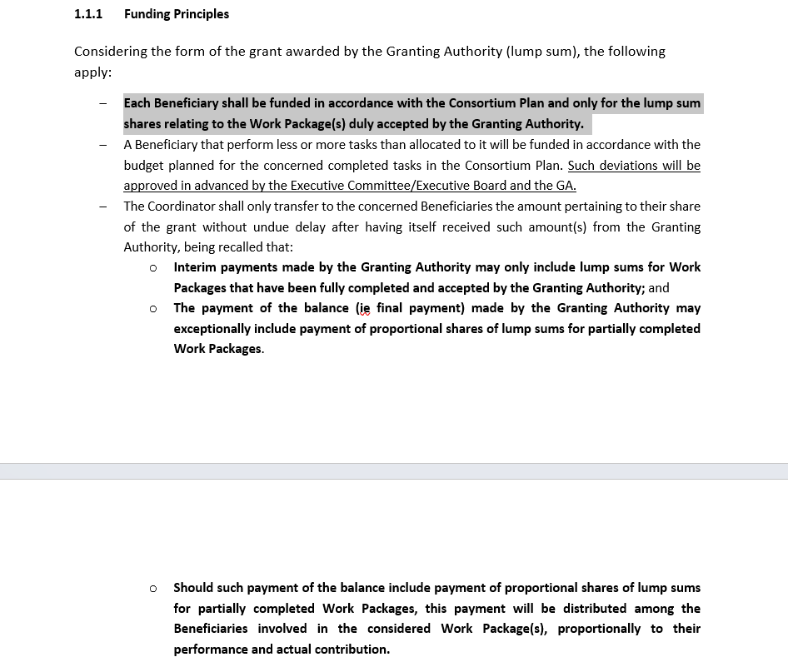
Consortium Agreement: pagamenti (3)
Specificare che il pagamento delle quote LS per WPs avverrà dopo approvazione WPs da parte Granting Authority
Distinguere tra interim payment e il payment of the balance
Esempi:
Interim payment: solo WP completati
Balance: WP completati + WP completati solo parzialmente (N.B. valutazione caso x caso)

Slide 59
Consortium Agreement: pagamenti (4)
Interim payment
Se sono stati completati i WPs previsti, l'Autorità concedente erogherà il contributo al coordinatore che a sua volta provvederà a distribuirlo ai beneficiari non oltre 90 giorni dal ricevimento dei fondi. Il pagamento sarà composto dal totale del pagamento intermedio ricevuto dal Coordinatore dall'Autorità concedente moltiplicato per la quota di finanziamento del Beneficiario nel WP corrispondente (%)
Balance payment
L'ultimo pagamento da parte dell'Autorità concedente sarà trasferito direttamente al/i Beneficiario/i interessato/i per intero, con un ritardo minimo, ma non oltre 90 giorni dal ricevimento dei fondi da parte dell'Autorità concedente. Il pagamento finale è dovuto al versamento del saldo previsto dal Grant Agreement

Slide 60

Lo schema lump sum…
Elementi chiave
L’ammontare del lump sum viene negoziato in fase di proposta o è già prefissato nella call
La quota di lump sum assegnata per beneficiario e per WP è stabilita nell’Annex 2 del GA
Vengono meno tutte gli obblighi relativi alla rendicontazione dei costi reali e all’audit finanziario
I pagamenti sono effettuati al completamento del WP, alla
fine di un reporting period; eccezionalmente i WP incompleti (x ragioni tecniche o causa di forza maggiore) potranno essere pagati in relazione al grado del loro completamento in seguito al report finale

Slide 61
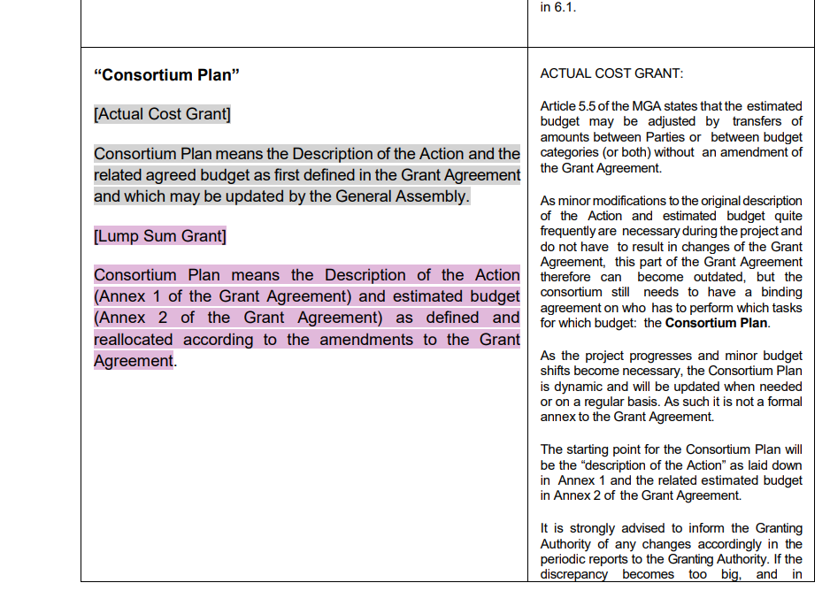
Alcuni elementi chiave del CA per il LUMP SUM – Modifica del budget
For lump sum grants it is of high importance to keep the Grant Agreement Annexes up to date and to avoid parallel planning

Slide 62
Alcuni elementi chiave del CA per il LUMP SUM – Reporting interno
“Internal Progress Report” Internal Progress Report means a written report issued by each Party for each work package providing information to enable the monitoring of the status of completion of a work package.

Slide 63
Alcuni elementi chiave del CA per il LUMP SUM – I Work Package Leader - Responsabilità
Supervisione dell'avanzamento del lavoro tecnico all'interno del pacchetto di lavoro
Definizione e aggiornamento della scomposizione dettagliata del lavoro per le attività del pacchetto di lavoro insieme ai responsabili delle singole attività
Comunicazione di eventuali piani di lavoro, scadenze interne, documenti e informazioni collegati al pacchetto di lavoro e ai suoi deliverable tra i responsabili delle singole attività e gli altri membri del WP e, se pertinente, al Coordinatore
Monitoraggio delle decisioni prese dagli Organi del Consorzio per quanto riguarda il pacchetto di lavoro.

Slide 64
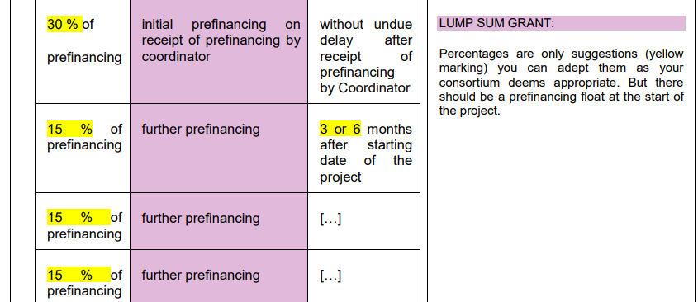
Alcuni elementi chiave del CA per il LUMP SUM – I Pagamenti

Slide 65
Qualche spunto
Submission
  Problemi connessi alla compilazione del file Excel per il dettaglio dei costi in caso di utilizzo dell’opzione 2
  Approccio più conservativo nella costruzione dei consorzi
Evaluation
  I valutatori spesso hanno sottolineato che la suddivisione in WP non è molto logica
  Non c’è un approccio omogeneo con i WP trasversali
Grant Agreement Preparation
  Non sono stati rilevati particolari cambiamenti
  Nel caso dell’opzione 2, maggiore attenzione è rivolta ai commenti dei valutatori

Slide 66

Link utili
Guide allo schema Lump Sum
https://ec.europa.eu/info/funding-tenders/opportunities/docs/2021-2027/horizon/guidance/ls-funding-what-do-i-need-to-know_he_en.pdf
https://op.europa.eu/en/publication-detail/-/publication/cc123397-b6ea-11ec-b6f4-01aa75ed71a1/language-en/format-PDF/source-254704739
https://ec.europa.eu/info/funding-tenders/opportunities/portal/screen/programmes/horizon/lump-sum/guidance
https://pak.elte.hu/media/67/28/fb53bd9b51e603af75e9ba7b706363e34f66ecc3256018f5516bb0d85fdd/horizon_lump%20sum_quick%20guide_en.pdf
https://ec.europa.eu/info/funding-tenders/opportunities/portal/screen/support/news/30194 (Assessment Report Lump Sum)
Lump sum MGA (Model Grant Agreement)
https://ec.europa.eu/info/funding-tenders/opportunities/docs/2021-2027/common/agr-contr/ls-mga_en.pdf
https://ec.europa.eu/info/funding-tenders/opportunities/docs/2021-2027/horizon/guidance/ls-decision_he_en.pdf

Slide 67


GRAZIE PER L’ATTENZIONE!
gizzi@apre.it
lef@apre.it
Email: segreteria@apre.it
Tel. +39 06 48 93 9993
www.apre.it

